Slide 1
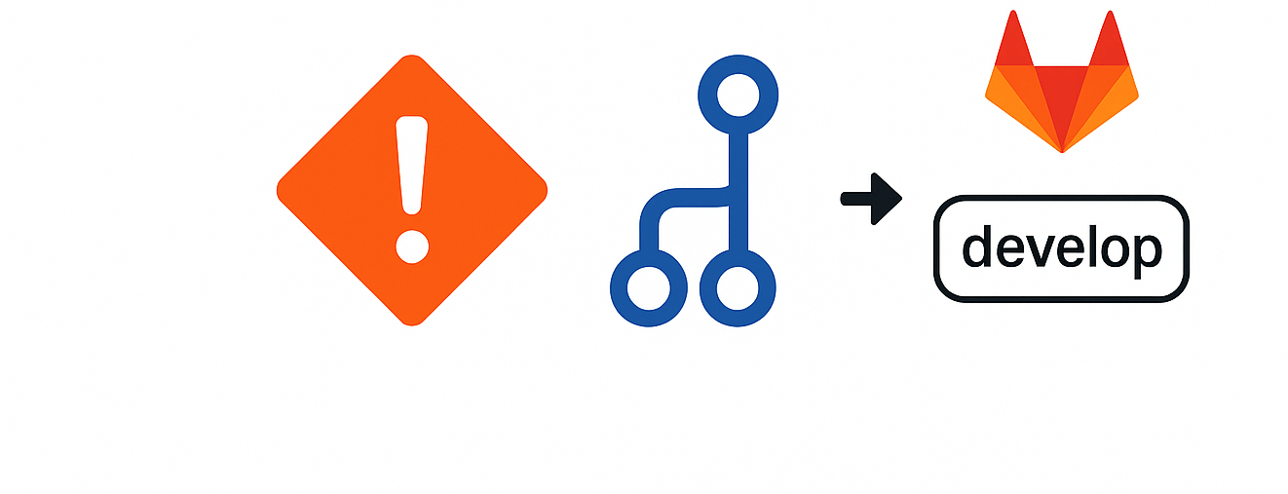
Garantir que nenhum pipeline Logstash com erro de sintaxe seja enviado para os ambientes de desenvolvimento (`develop`) ou produção (`master`), utilizando validação automática via GitLab CI.

Slide 2
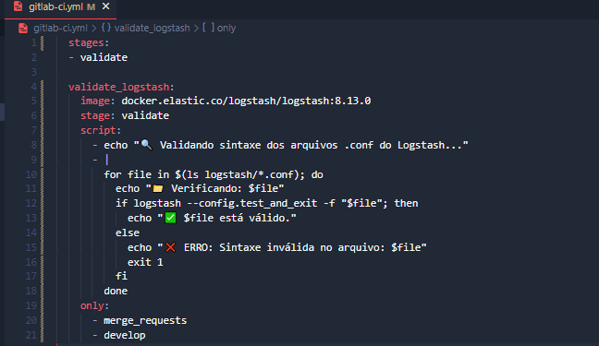
Esse arquivo define o que deve ser executado pelo GitLab (ex.: testes, validações) e quando (ex.: em merge requests), utilizando uma imagem específica e etapas pré-definidas no pipeline.
✅ No nosso caso:
- Valida a sintaxe dos arquivos `.conf` do Logstash
- Impede o envio de configurações inválidas para a branch `develop`
🔒 Resultado esperado:
Se a configuração estiver incorreta, o merge é automaticamente bloqueado, garantindo a qualidade contínua dos pipelines.

Slide 3
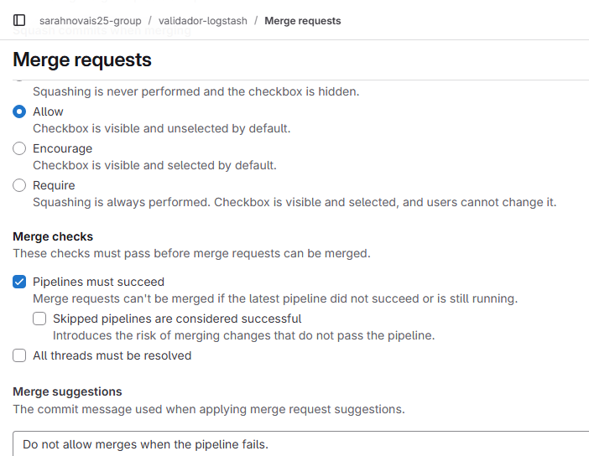
Habilitar no GitLab
“Pipeline must succeed”
Navegue até:
Settings > General > Merge Requests
Marque a opção:
✅ Pipelines must succeed
Isso garante que o merge só será possível se todos os jobs forem bem-sucedidos.

Slide 4
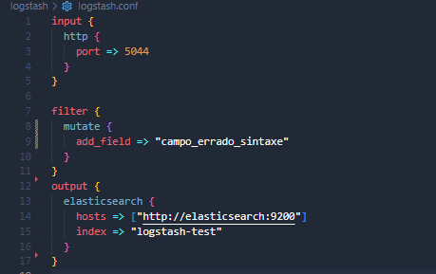
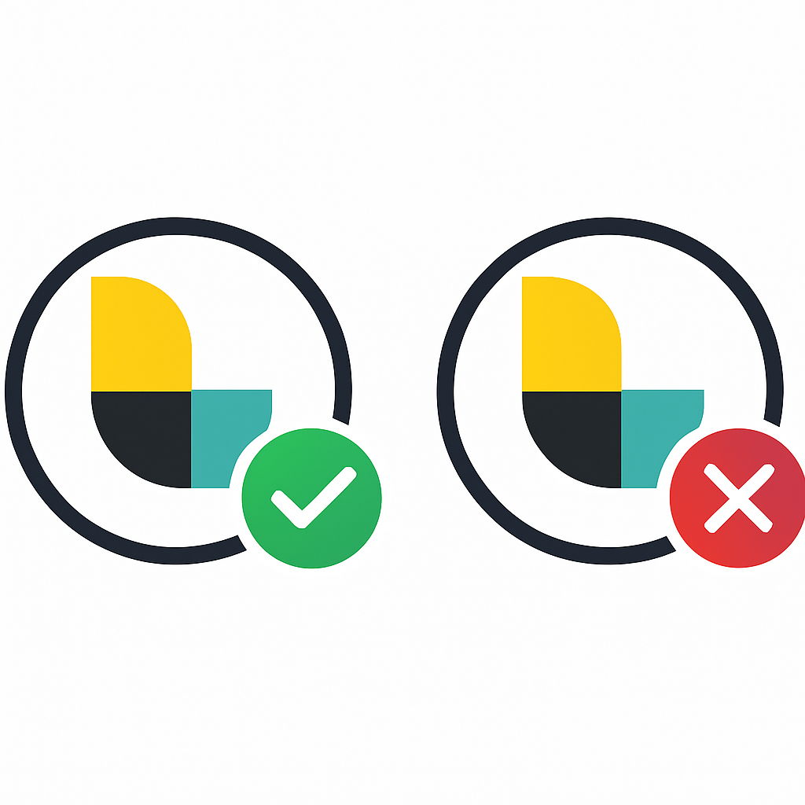
❌ Exemplo de Pipeline com Erro de Sintaxe
Validação mínima viável de pipelines Logstash via CI: simples, clara e eficaz
Nesse caso o “add_field” está faltando um array com chave e valor

Slide 5
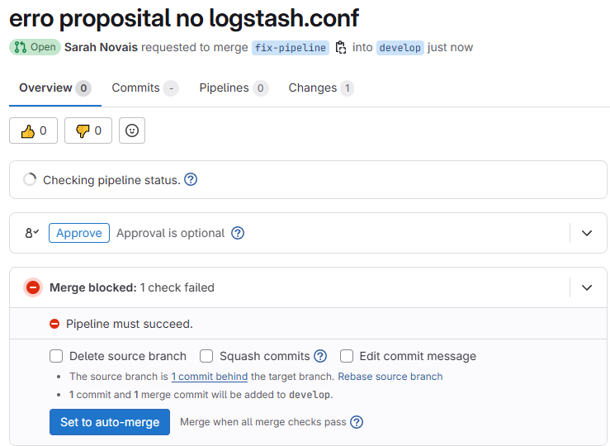
Bloqueio do merge request
O campo `add_field` está malformado, falta a estrutura com chave e valor.
🧑‍💻 Etapas:
1. Desenvolvedor cria uma branch e edita o pipeline
2. Abre um Merge Request para `develop`
3. GitLab executa o job `validate_logstash`
4. O erro é identificado
🔒 O merge é automaticamente bloqueado

Slide 6
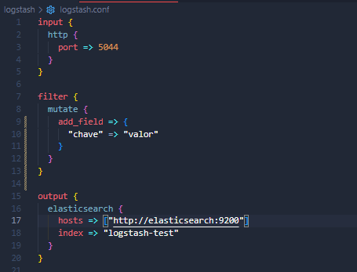
✅ Exemplo com Sintaxe Corrigida
Validação mínima viável de pipelines Logstash via CI: simples, clara e eficaz
Nesse caso o “add_field” foram adicionadas as chaves, e a “chave => valor”.

Slide 7
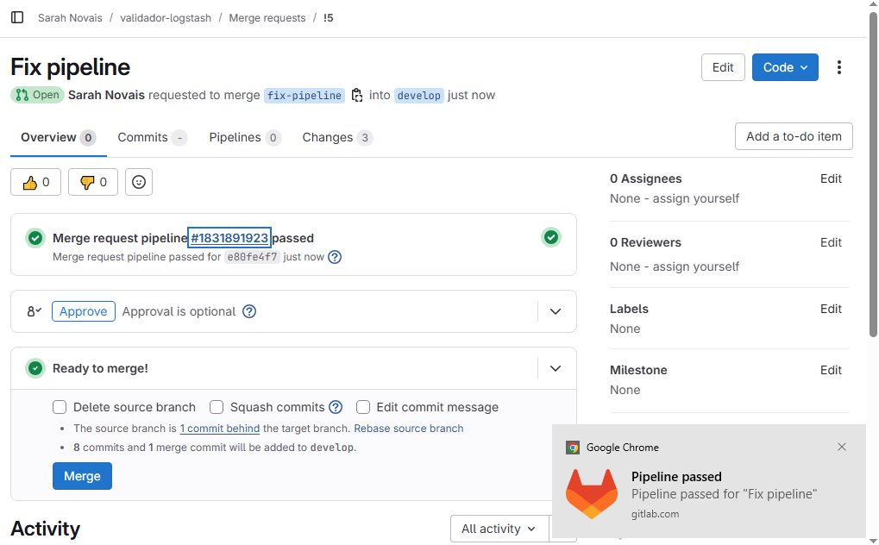
Merge Request aprovado
O campo `add_field` agora contém a estrutura correta: chave e valor.
Se tudo estiver correto:
- ✅ Job `validate_logstash` é aprovado
- 🔓 Merge é liberado automaticamente

Slide 8
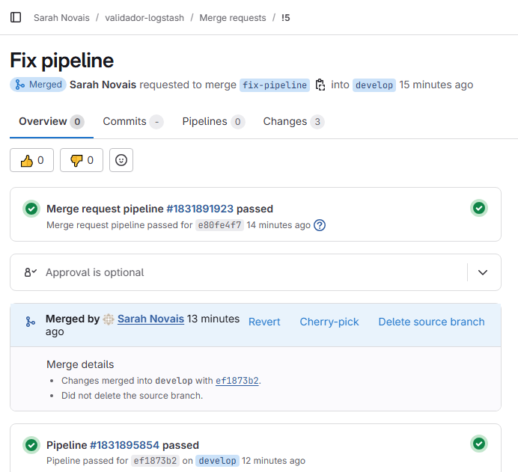
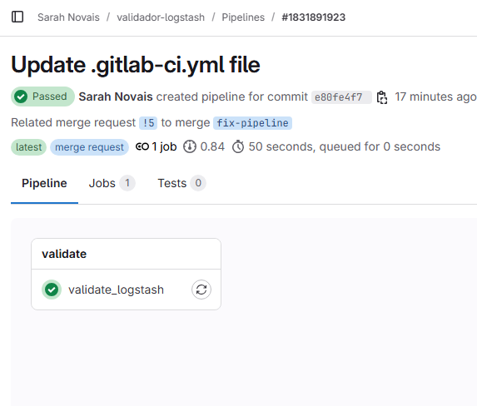
Merge Request aprovado
Ao clicar no número do pipeline, será direcionado para tela central para visualizar e auditar o funcionamento do seu CI/CD. E posteriormente para o resultado, que estará na próxima página.
Ao clicar no número do pipeline no GitLab, é possível auditar toda a execução do CI/CD e verificar os resultados dos testes e validações.

Slide 9
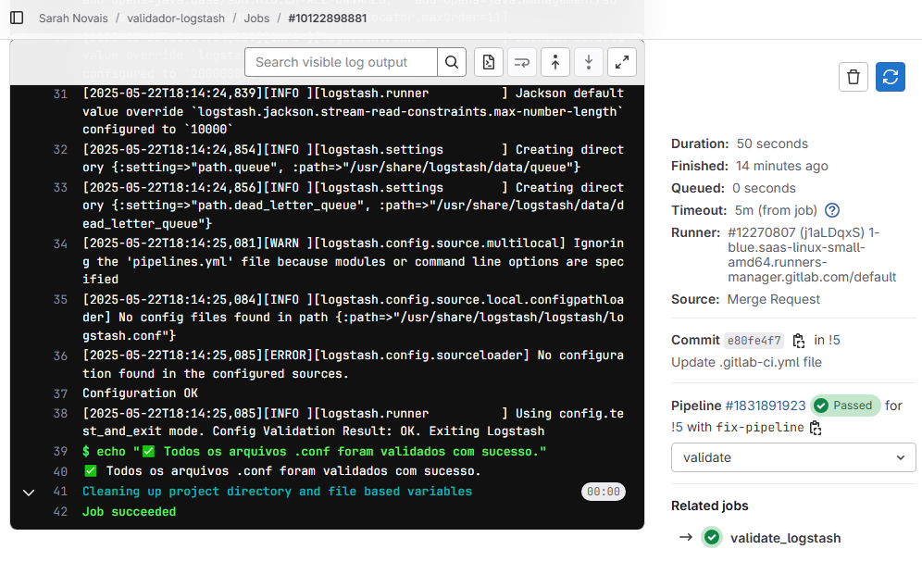
Resultado da validação dos arquivos Logstash no pipeline

Slide 10
Evitar que códigos python com erros de sintaxe, má indentação ou más práticas sejam enviados para develop.
FERRAMENTA | O QUE VALIDA | RIGOR | MOTIVO DA ESCOLHA
flake8 | Indentação, parênteses, variáveis não usadas | Médio | Detecta erros sem exagerar
black | Formatação de código padronizada | Leve | Ajuda na consistência

Slide 11
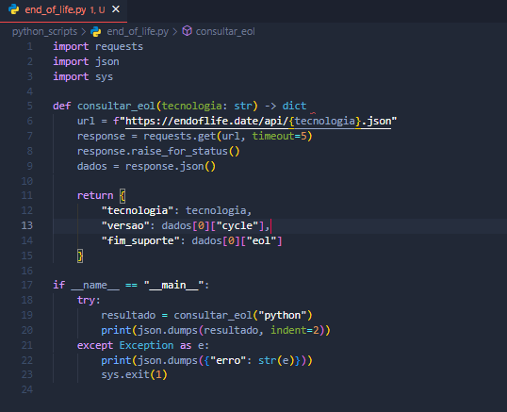
Script Python com erro proposital para bloquear Merge Request
Este script simula uma consulta à API pública endoflife.date para verificar a versão e o fim de suporte de uma tecnologia (ex: Python).
No entanto, contém um erro proposital de sintaxe, com o objetivo de demonstrar como o pipeline GitLab CI identifica e bloqueia automaticamente Merge Requests com código Python inválido.

Slide 12
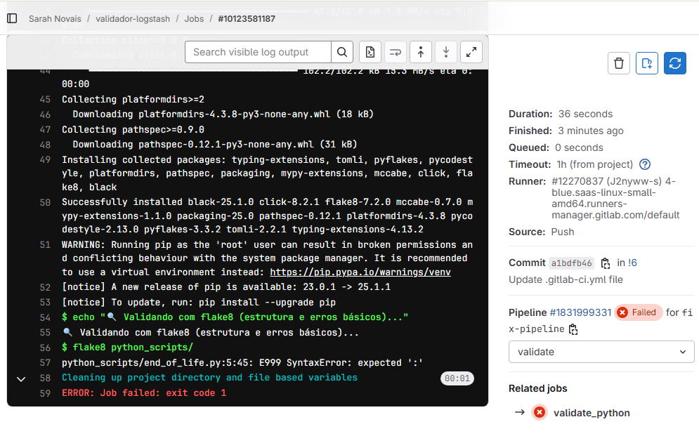
FAILED
Um script com erro intencional é utilizado para demonstrar a eficácia da validação automatizada:
1. Contém erro de sintaxe proposital
2. Pipeline executa: `flake8`, `black` ou `python -m compileall`
3. ❌ Job `validate_python` falha automaticamente
4. 🔒 GitLab exibe:
"Merge blocked: 1 check failed – Pipeline must succeed"

